Slide 1
Stationäres Magnetfeld
Magnetische Feldstärke
Magnetische Flussdichte
Hysteresekurve
Durchflutung
Reluktanzmodel
Induktivität
Verhalten an Grenzflächen

Slide 2



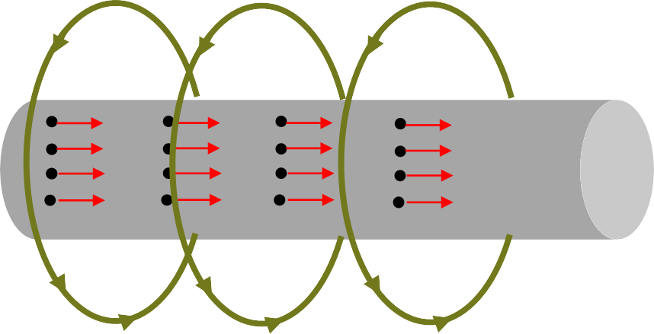
Magnetfeld
Ladungen lösen E-Feld aus
Quelle: Ladungen Q
Bewegte Ladungen lösen Magnetfeld (H-Feld) aus
Quelle: Strom
|

Slide 3
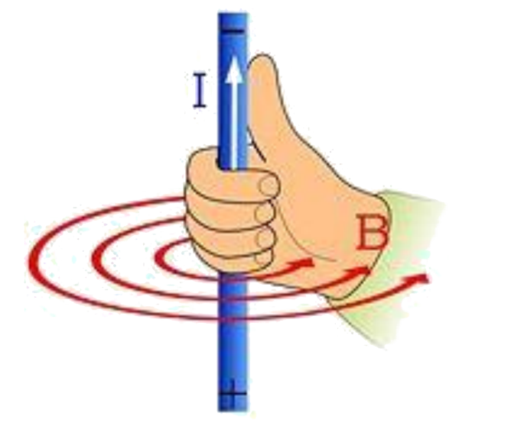
Magnetfeld
Das Magnetfeld baut sich kreisförmig, um einen Stromdurchflossenen Leiter auf.
Dabei zeigt der Daumen in Richtung des Stromes und die Finger in Richtung des Feldes
|

Slide 4
Magnetische Dipole
X
°
X
+
°
+
X
°
°
-
-
°
X
X
|

Slide 5
Beispiel: Stabmagnet
Dipole zufällig angeordnet, nicht magnetisch
Dipole mit Tendenz in eine Richtung,
Stabmagnet
N
S
|

Slide 6
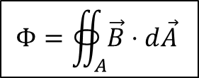

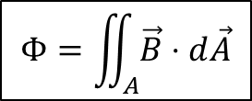


Magnetische Flussdichte und Fluss: B-Feld / $Φ$
Frage: Wieviel Magnetfeld fliesst durch eine Fläche unabhängig des Materials ?
Wir definieren B als die Magnetische Flussdichte. Diese Grösse soll «unabhängig vom Material» sein.
Es gilt:
$\vec{B}=μ_{0}⋅μ_{r}⋅\vec{H}$, $\left[B\right]=T=\frac{Vs}{m^{2}}$
Analog zu:
$\vec{D}=ε_{0}⋅ε_{r}⋅\vec{E}$, $\left[D\right]=\frac{As}{m^{2}}$
Magnetischer Fluss $Φ$
Der magnetische Fluss $Φ$ beschreibt, wie viel Magnetfeld durch eine Fläche fliesst.
$$Φ=\iint_{A}{\vec{B}⋅d\vec{A}}$$
Der Fluss durch eine geschlossene Hüllfläche ist immer gleich 0
$$Φ=∯_{A}{\vec{B}⋅d\vec{A} }$$
|

Slide 7
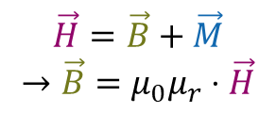
Zusammenhang B und H Feld
Wird eine magnetische Flussdichte von aussen an ein Material angelegt, so richten sich die mangetischen
Dipole innerhalb des Materiales gegen das Feld und schwächen es ab.
Wie gut sich die Dipole ausrichten lassen, beschreibt die Grösse $μ_{r}$
$$\vec{H}=\vec{B}+\vec{M}$$
$$→\vec{B}=μ_{0}μ_{r}⋅\vec{H}$$

Slide 8





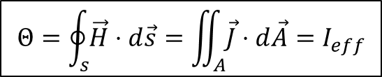


Durchflutungsgesetz
Frage: Wie hängt das Magnetfeld mit dem Strom zusammen?
„Fliesst Strom durch eine Fläche, so entsteht ein Magnetfeld H,
dessen Wert ähnlich zur Fläche und Stromstärke ist“
$$Θ=\oint_{s}{\vec{H}⋅d\vec{s}}=\iint_{A}{\vec{J}⋅d\vec{A}}=I_{eff}$$
$$I_{3}$$
H parallel zu Weg und Konstant,
(j senkrecht zu Fläche und konstant)
$$I_{1}$$
$$I_{2}$$
𝐻 ⋅ 𝑠 =
^{𝑗 ⋅ 𝐴}𝑒𝑓𝑓 ^{= 𝐼}𝑒𝑓𝑓
$$Θ=I_{1}−I_{2}+I_{3}$$
|

Slide 9
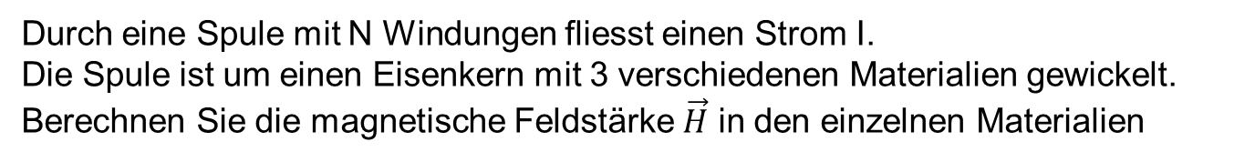
Beispiel:
Durch eine Spule mit N Windungen fliesst einen Strom I. Die Spule ist um einen Eisenkern mit 3 verschiedenen Materialien gewickelt. Berechnen Sie die magnetische Feldstärke $\vec{H}$ in den einzelnen Materialien
|

Slide 10

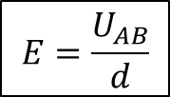



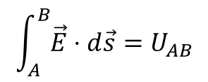
Kondensator und Spannung
Legen wir eine Spannung an einen Kondensator an, so kontrollieren wir das E-Feld
$$\int_{A}^{B}{\vec{E}⋅d\vec{s}}=U_{AB}$$
$$E=\frac{U_{AB}}{d}$$
$$\vec{E}$$
$$\vec{E}$$
$$U$$
$$U$$

Slide 11
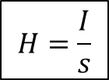
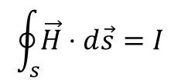
Kondensator und Spannung
Lassen wir einen Strom durch eine Fläche fliessen, kontrollieren wir das H-Feld
$$\oint_{s}{\vec{H}⋅d\vec{s}}=I$$
x
x
$$H=\frac{I}{s}$$

Slide 12
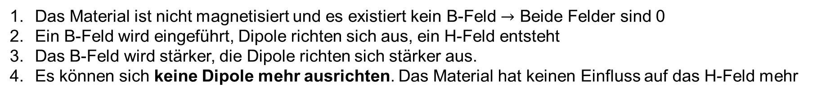
Hysterese
Wir betrachten den Zusammenhang von B- und H-Feld
1)
2)
3)
4)
Das Material ist nicht magnetisiert und es existiert kein B-Feld $→$ Beide Felder sind 0
Ein B-Feld wird eingeführt, Dipole richten sich aus, ein H-Feld entsteht
Das B-Feld wird stärker, die Dipole richten sich stärker aus.
Es können sich keine Dipole mehr ausrichten. Das Material hat keinen Einfluss auf das H-Feld mehr

Slide 13


Hysterese
H-Feld
B-Feld
Im blauen Bereich: $H=\frac{B}{μ_{0}⋅μ_{r}}$
Im roten Bereich: $H=\frac{B}{μ_{0}⋅μ_{r}}$

Slide 14
Wir kontrollieren das H-Feld, nicht das B-Feld
Graph gedreht
B-Feld
H-Feld
|

Slide 15
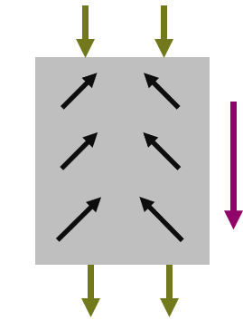
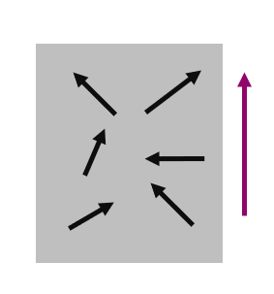
Magnetische Materialien haben ein Gedächnis
Wurde ein magnetisches Material zuvor von einem B-Feld durchflossen, so ist es auch später noch magnetisch
B-Feld
B-Feld wird zu 0,
Material bleibt magnetisch
H-Feld
|

Slide 16
Hysteresekurve
Ideal, Material hat kein Gedächtnis
B-Feld
H-Feld
|

Slide 17
Hysteresekurve
(fast) Real. Material hat Gedächtnis
B-Feld
H-Feld
|

Slide 18
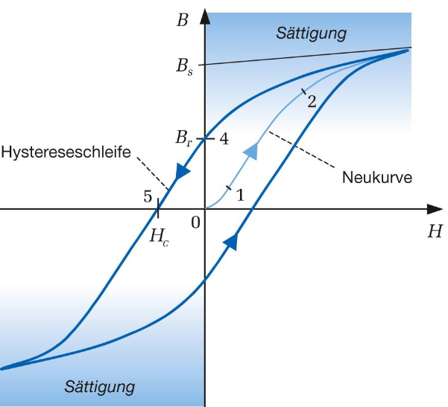


Hysteresekurve
Realität
$$B=μ_{0}⋅H$$
Material kann nicht mehr weiter
Magnetisiert werden
$$B=μ_{0}⋅μ_{r}⋅H$$
|

Slide 19
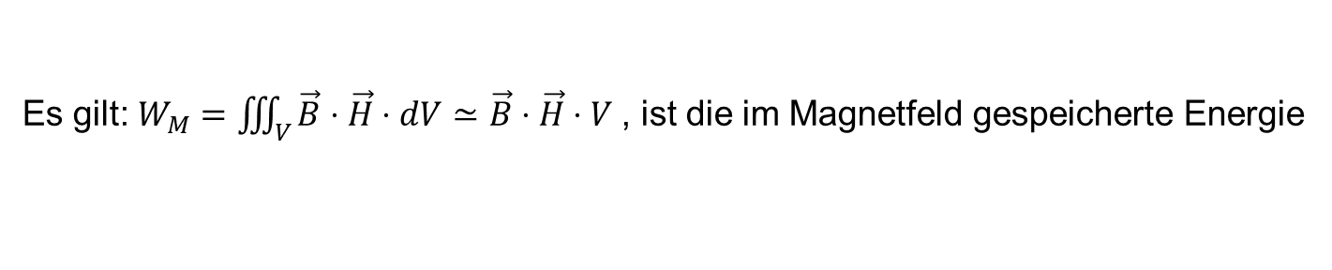
Hystereseverluste
Es gilt: $W_{M}=\iiint_{V}{\vec{B}⋅\vec{H}⋅dV}≃\vec{B}⋅\vec{H}⋅V$, ist die im Magnetfeld gespeicherte Energie
B-Feld
Energie
H-Feld
In einem perfekten Magnetischen Material geht keine Energie verloren. Sie wird lediglich zwischengespeichert.

Slide 20
Hystereseverluste
Es gilt: $W_{M}=\iiint_{V}{\vec{B}⋅\vec{H}⋅dV}≃\vec{B}⋅\vec{H}⋅V$, ist die im Magnetfeld gespeicherte Energie
Energieverluste, bei einmaligen herumgehen
B-Feld
H-Feld

Slide 21
Hysteresekurve
(fast) Real. Material hat Gedächtnis
B-Feld
H-Feld
|

Slide 22
Hystereseverluste
Es gilt: $W_{M}=\iiint_{V}{\vec{B}⋅\vec{H}⋅dV}≃\vec{B}⋅\vec{H}⋅V$, ist die im Magnetfeld gespeicherte Energie
B-Feld
Energie
H-Feld

Slide 23
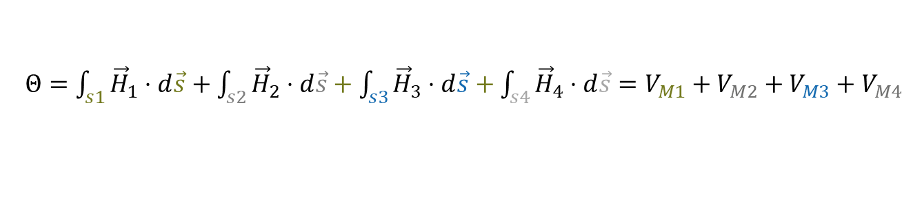

Reluktanzmodel – Magnetische Spannung und Widerstand
Die Magnetische Spannung $V_{M}$ beschreibt das Wegintegral über das H-Feld. Es ist eine Hilfsgrösse
Die Summe der Magnetischen Spannungen ist gleich der Durchflutung
$$V_{M1}$$
$Θ=\int_{s1}{{\vec{H}}_{1}⋅d\vec{s}}+\int_{s2}{{\vec{H}}_{2}⋅d\vec{s}}+\int_{s3}{{\vec{H}}_{3}⋅d\vec{s}}+\int_{s4}{{\vec{H}}_{4}⋅d\vec{s}}=V_{M1}+V_{M2}+V_{M3}+V_{M4}$
|

Slide 24
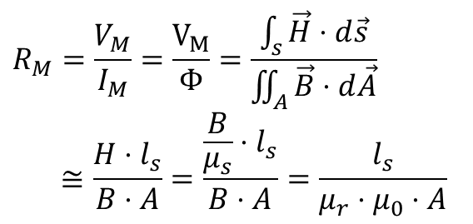




Reluktanzmodel - Magnetischer Widerstand
Frage: Wie viel Magnetischer Fluss $(Φ∝B$) baut sich in einem Material auf, wenn eine
gewisse Magnetische Spannung $(V_{M}∝H)$angelegt wird?
$$R_{M}=\frac{V_{M}}{I_{M}}=\frac{V_{M}}{Φ}=\frac{\int_{s}{\vec{H}⋅d\vec{s}}}{\iint_{A}{\vec{B}⋅d\vec{A}}}$$
$$≅\frac{H⋅l_{s}}{B⋅A}=\frac{\frac{B}{μ_{s}}⋅l_{s}}{B⋅A}=\frac{l_{s}}{μ_{r}⋅μ_{0}⋅A}$$
$$Θ$$
$$Φ$$
$$V_{M}$$
$$Φ$$

Slide 25
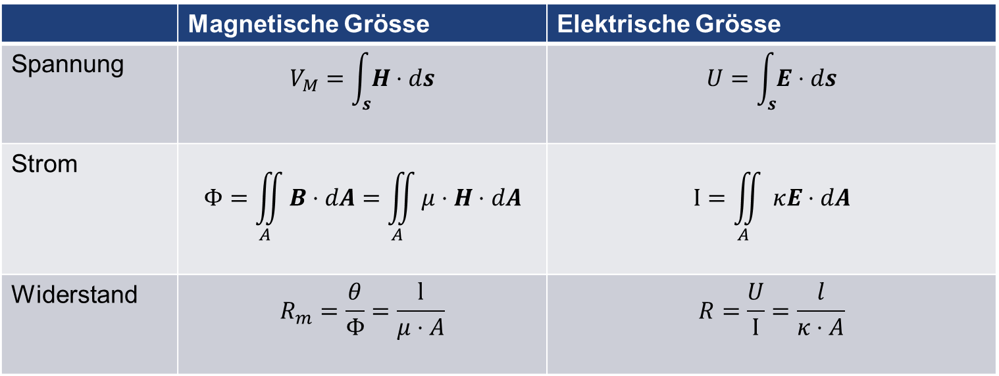
Das Reluktanzmodel
 | Magnetische Grösse | Elektrische Grösse
Spannung | $$V_{M}=\int_{s}{H}⋅ds$$ | $$U=\int_{s}{E}⋅ds$$
Strom | $$Φ=\iint_{A}{B⋅dA}=\iint_{A}{μ⋅H⋅dA}$$ | $$I=\iint_{A}{ κE⋅dA}$$
Widerstand | $$R_{m}=\frac{θ}{Φ}=\frac{l}{μ⋅A}$$ | $$R=\frac{U}{I}=\frac{l}{κ⋅A}$$

Slide 26
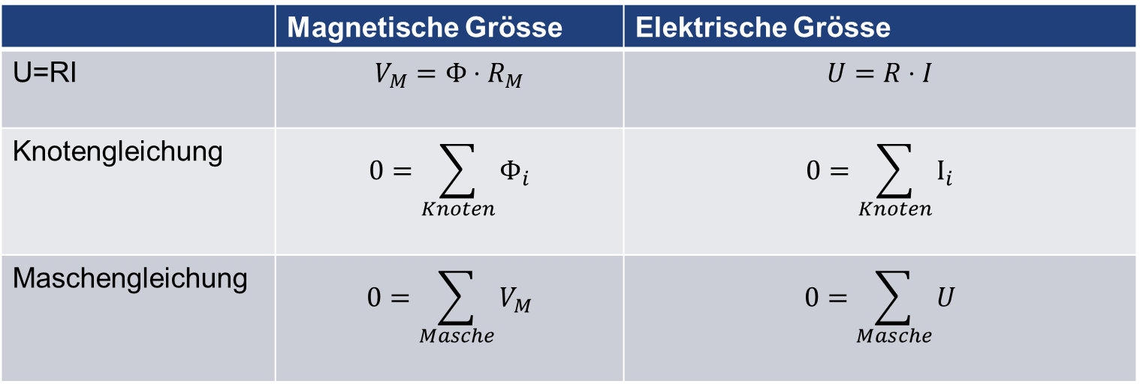






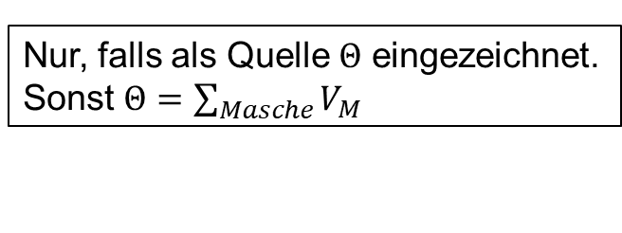
Das Reluktanzmodel
$$Φ_{1}$$
$$Φ_{2}$$
$$Θ$$
$$Φ_{1}$$
$$Φ_{2}$$
$$Θ$$
 | Magnetische Grösse | Elektrische Grösse
U=RI | $$V_{M}=Φ⋅R_{M}$$ | $$U=R⋅I$$
Knotengleichung | $$0=\sum_{Knoten}{Φ_{i}}$$ | $$0=\sum_{Knoten}{I_{i}}$$
Maschengleichung | $$0=\sum_{Masche}{V_{M}}$$ | $$0=\sum_{Masche}{U}$$
Nur, falls als Quelle $Θ$ eingezeichnet.
Sonst $Θ=\sum_{Masche}{V_{M}}$

Slide 27

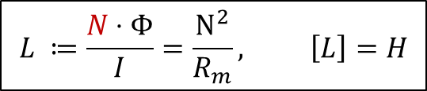
Induktivität
Wieviel magnetischer Fluss baut sich im Material auf, wenn ein gewisser Strom fliesst?
$$Φ=I⋅L$$
$$L ≔\frac{N⋅Φ}{I}=\frac{N^{2}}{R_{m}}, \left[L\right]=H$$
Fliesst der Fluss durch N Windungen, wird er N mal gezählt

Slide 28
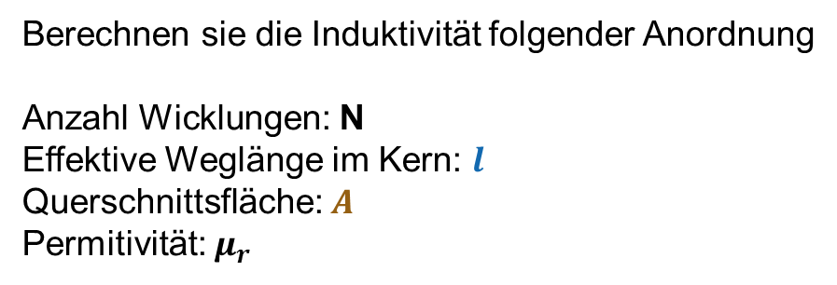
Beispiel Induktivität
Berechnen sie die Induktivität folgender Anordnung
Anzahl Wicklungen: N
Effektive Weglänge im Kern: $l$
Querschnittsfläche: $A$
Permitivität: $μ_{r}$

Slide 29



Verhalten an Randflächen: B-Feld
Tritt ein B-Feld auf ein Materialübergang, so bleibt die Normalkomponente gleich Gross
$$\vec{B_{1}}$$
$$\vec{B_{2}}$$
Es gilt: $B_{t2}=B_{t1}⋅\frac{μ_{2}}{μ_{1}}$

Slide 30



Verhalten an Randflächen: H-Feld
Trift ein H-Feld auf ein Materialübergang, so bleibt die Tangentialkomponente gleich Gross
$$\vec{H_{1}}$$
$$\vec{H_{2}}$$
Es gilt: $H_{n1}=H_{n2}⋅\frac{μ_{2}}{μ_{1}}$

Slide 31
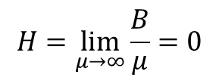
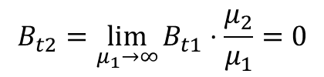
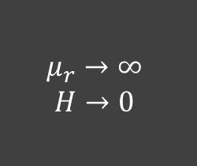
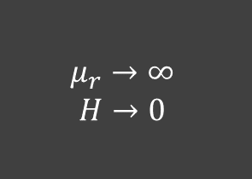
Konsequenz
«Feldlinien treten senkrecht aus idealen magnetischen Leiter aus»
$$B_{t2}=\lim_{μ_{1}→∞}{B_{t1}⋅\frac{μ_{2}}{μ_{1}}}=0$$
2) «Das H-Feld in einem idealen Leiter verschwindet»
$$H=\lim_{μ→∞}{\frac{B}{μ}}=0$$
$$μ_{r}→∞$$
$$H→0$$
$$μ_{r}→∞$$
$$H→0$$

Slide 32
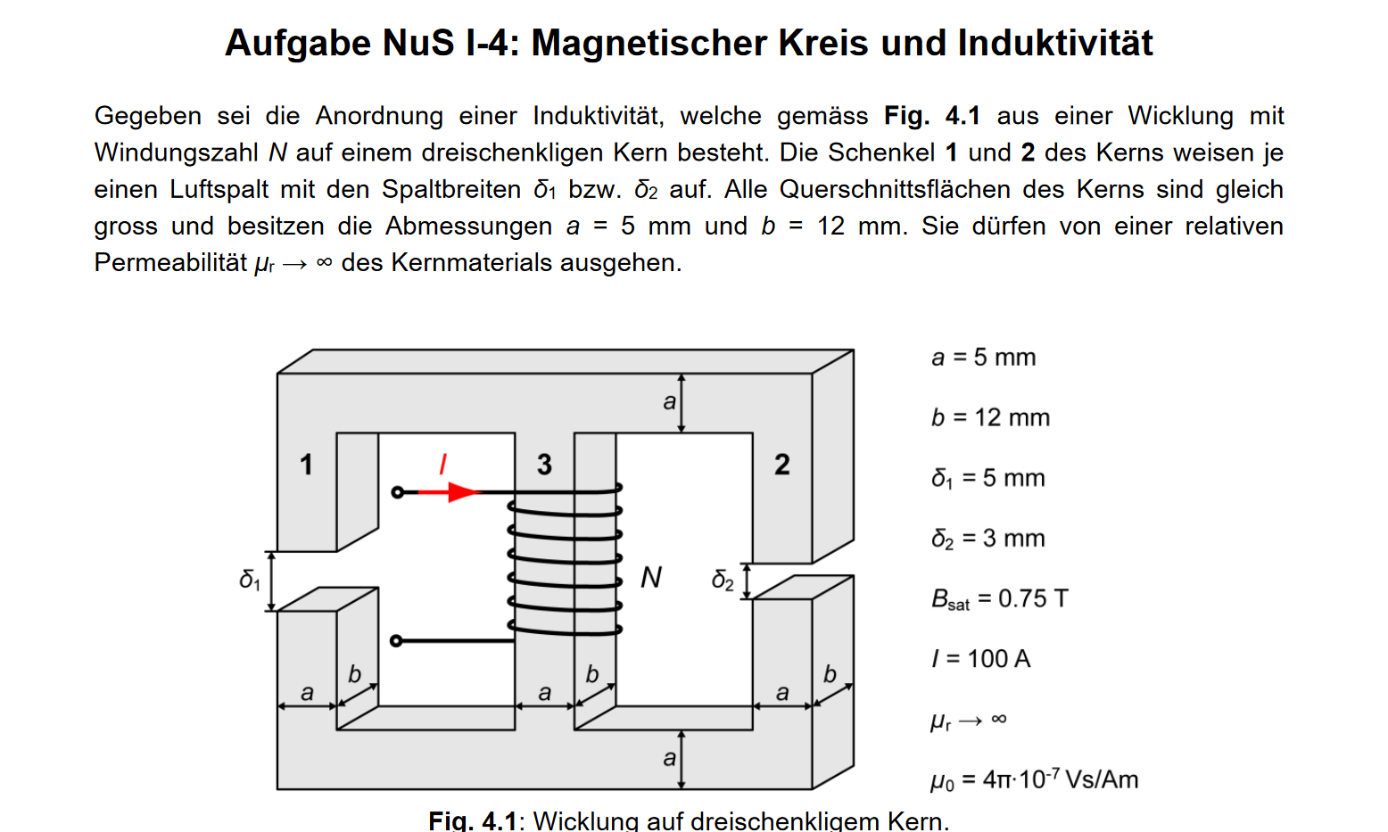
Aufgabe

Slide 33
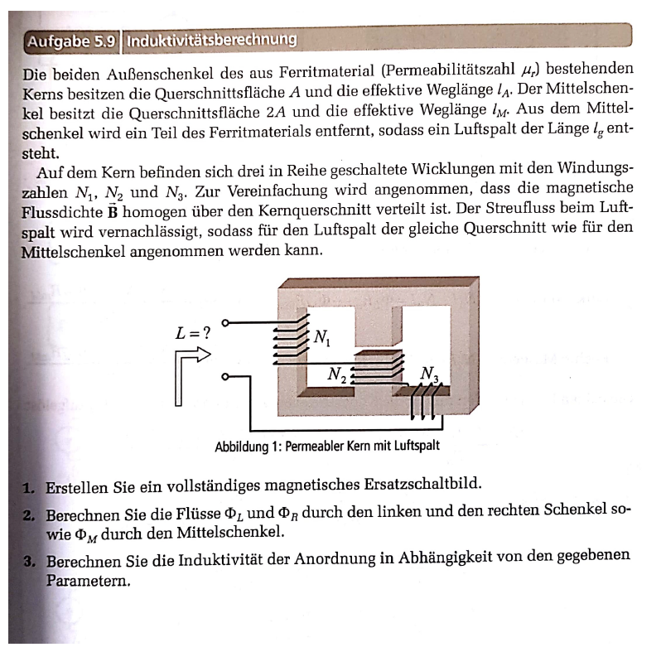
Zusatzaufgabe

Slide 34
Zeitlich veränderliches Magnetfeld
Induktionsgesetz
Bewegungsinduktion
Gegeninduktion
Drehstrom
Übertrager

Slide 35








Induktionsgesetz
$$\vec{v}$$
$$F_{l}$$
$$\vec{v}$$
$$U=0$$
$$U<0$$
U
(1)
(2)
t
$$\vec{v}$$
$$F_{l}$$
$$U=0$$
$$U>0$$
(3)
(4)
Feststellung: Ändern wir den von einer Leiterschleife eingeschlossene Magnetische Fluss,
so entsteht eine Spannung

Slide 36
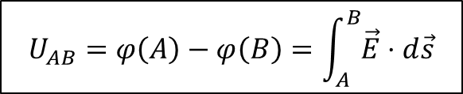
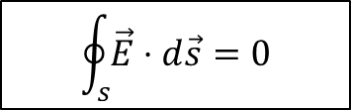
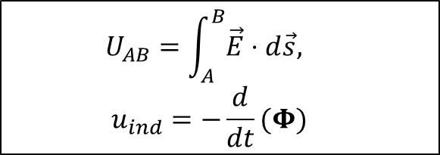
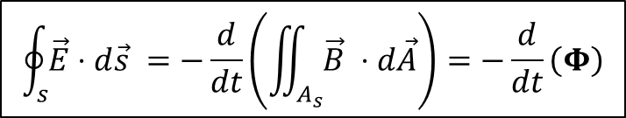
Induktionsgesetz
Bis jetzt:
Neu:
$$\oint_{s}{\vec{E}⋅d\vec{s} }=−\frac{d}{dt}\left(\iint_{A_{s}}{\vec{B} ⋅d\vec{A}}\right)=−\frac{d}{dt}\left(Φ\right)$$
$$\oint_{s}{\vec{E}⋅d\vec{s}}=0$$
Mit:
Mit:
$$U_{AB}=φ\left(A\right)−φ\left(B\right)=\int_{A}^{B}{\vec{E}}⋅d\vec{s}$$
$$U_{AB}=\int_{A}^{B}{\vec{E}}⋅d\vec{s}, u_{ind}=−\frac{d}{dt}(Φ)$$
Ändern wir einen magnetischen Fluss, so können wir eine Spannung generieren

Slide 37
Lenzsche Regel
x
x
x
x
x
x
x
x
x
«Der Induktionsstrom ist stets so gerichtet, dass er der Ursache seiner Entstehung entgegenwirkt.»

Slide 38



Beispiel
Wie gross ist die gemessene Spannung u? (In Abhängigkeit von $v,h,B$)
$$\vec{B}$$
u
$$\vec{v}$$
$$h$$

Slide 39


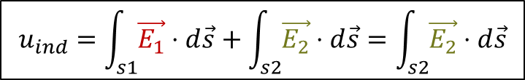



Bewegungsinduktion
$$\vec{E_{1}}=0$$
$$\vec{v}$$
$$u_{ind}$$
$$\vec{E_{2}}$$
Möchten wir nun die Spannung $u_{ind}$berechnen, so müssen wir das Wegintegral über den Leiter berechnen:
$$u_{ind}=\int_{s1}{\vec{E_{1}}}⋅d\vec{s}+\int_{s2}{\vec{E_{2}}⋅d\vec{s}}=\int_{s2}{\vec{E_{2}}⋅d\vec{s}}$$
Falls E-Feld und Weg parallel sind:
Effektive Leiterlänge im Magnetfeld. (Kann abhängig der Zeit sein)
$$u_{ind}=E_{2}⋅l_{eff}\left(t\right)$$

Slide 40
Beispiel
Wie gross ist die gemessene Spannung u? (In Abhängigkeit von $v,h,B$)
$$\vec{B}$$
u
$$\vec{v}$$
$$h$$

Slide 41



Drehstrom
Eine Leiterschleife dreht sich mit der Winkelgeschwindigkeit $ω$ in einem konstantem Magnetfeld
$$ω$$
+
$$u_{ind}$$
$$ω$$
-

Slide 42
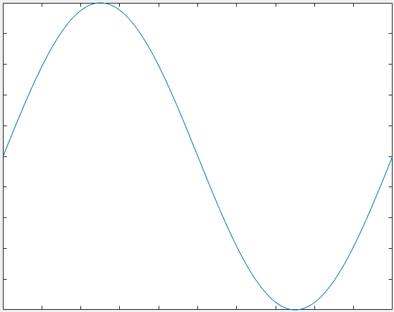
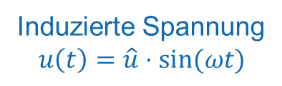
Drehstrom
+
-
-
+
Induzierte Spannung
$$u\left(t\right)=\hat{u}⋅sin⁡(ωt)$$

Slide 43
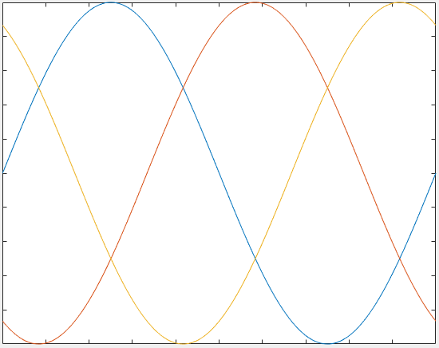





3 – Phasen Wechselstrom
$$ω$$
+
+
+
$$ω$$
-
-
-
$$\hat{u} ⋅sin⁡(ω t)$$
$$\hat{u} ⋅sin⁡(ω t+120°)$$
$$\hat{u} ⋅sin⁡(ω t+240°)$$

Slide 44





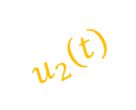
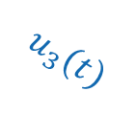






3 – Phasen Wechselstrom
Verbraucher (Waschmaschine …)
Generator
$$i_{1}\left(t\right)$$
$$u_{1}\left(t\right)$$
$$i_{N}\left(t\right)$$
$$u_{2}\left(t\right)$$
$$u_{3}\left(t\right)$$
$$i_{3}\left(t\right)$$
$$i_{2}\left(t\right)$$
$$u_{1}\left(t\right)=\hat{u}⋅sin⁡(ωt)$$
$$i_{1}\left(t\right)=\hat{i}⋅sin⁡(ωt+φ)$$
$$u_{2}\left(t\right)=\hat{u}⋅sin⁡(ωt+120°)$$
$$i_{2}\left(t\right)=\hat{i}⋅sin⁡(ωt+120°+φ)$$
$$u_{3}\left(t\right)=\hat{u}⋅sin⁡(ωt+240°)$$
$$i_{3}\left(t\right)=\hat{i}⋅sin⁡(ωt+240°+φ)$$

Slide 45
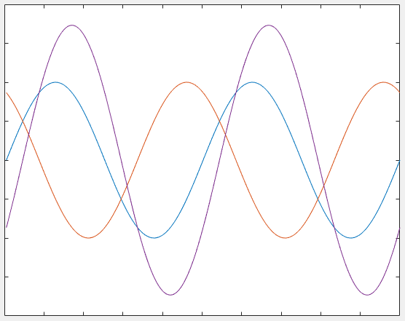

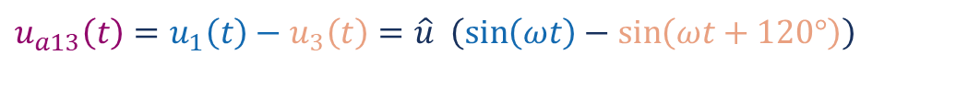
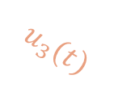



3 – Phasen Wechselstrom
Die Amplitude der Spannungen zwischen den Aussenleitern ist um $\sqrt{3}$ grösser
$$u_{1}\left(t\right)$$
$$u_{a13}\left(t\right)=u_{1}\left(t\right)−u_{3}\left(t\right)=\hat{u} \left(\sin\left(ωt\right)−\sin\left(ωt+120°\right)\right)$$
$$u_{2}\left(t\right)$$
$$=\sqrt{3}⋅\hat{u}⋅\sin\left(ωt+φ\right)$$
$$u_{3}\left(t\right)$$
$$\sqrt{3}⋅\hat{u}$$

Slide 46
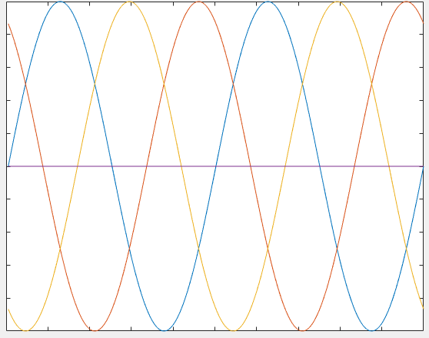
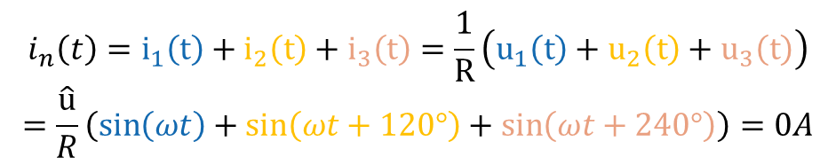
3 – Phasen Wechselstrom
Die Ströme kompensieren sich im Sternmittelpunkt, so dass der Neutralleiter nicht benötigt wird
$$i_{n}\left(t\right)=i_{1}\left(t\right)+i_{2}\left(t\right)+i_{3}\left(t\right)=\frac{1}{R}\left(u_{1}\left(t\right)+u_{2}\left(t\right)+u_{3}\left(t\right)\right)$$
$$=\frac{\hat{u}}{R}\left(\sin\left(ωt\right)+\sin\left(ωt+120°\right)+\sin\left(ωt+240°\right)\right)=0A$$

Slide 47
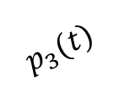
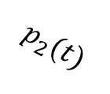
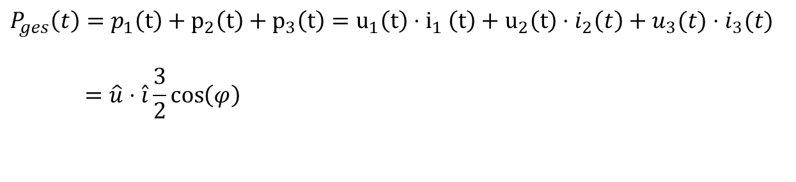

3 – Phasen Wechselstrom
Die gesamte abgegebene Leistung bei symmetrischer Belastung ist Konstant und Zeitunabhängig
$$P_{ges}\left(t\right)=p_{1}\left(t\right)+p_{2}\left(t\right)+p_{3}\left(t\right)=u_{1}\left(t\right){⋅i}_{1}\left(t\right)+u_{2}\left(t\right)⋅i_{2}\left(t\right)+u_{3}(t)⋅i_{3}(t)$$
$$=\hat{u}⋅\hat{i}\frac{3}{2}\cos\left(φ\right)$$
$$p_{1}(t)$$
$$p_{3}(t)$$
$$p_{2}(t)$$
Nicht abhängig der Zeit

Slide 48





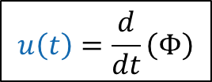
Selbstinduktion
I
i(t)
$$u(t)$$
$$Φ$$
$$Φ$$
Der Strom I, erzeugt einen magnetischen Fluss $Φ$ in der Leiterschleife
Ändert sich der Strom i(t) zeitlich, so ändert sich auch der Fluss $Φ$
$$u\left(t\right)=\frac{d}{dt}\left(Φ\right)$$
Da die Induktivität sagt, wie Strom und Spannung zusammenhängt:
$Φ=L⋅i\left(t\right)→u\left(t\right)=L⋅\frac{d}{dt}(i\left(t\right))$

Slide 49
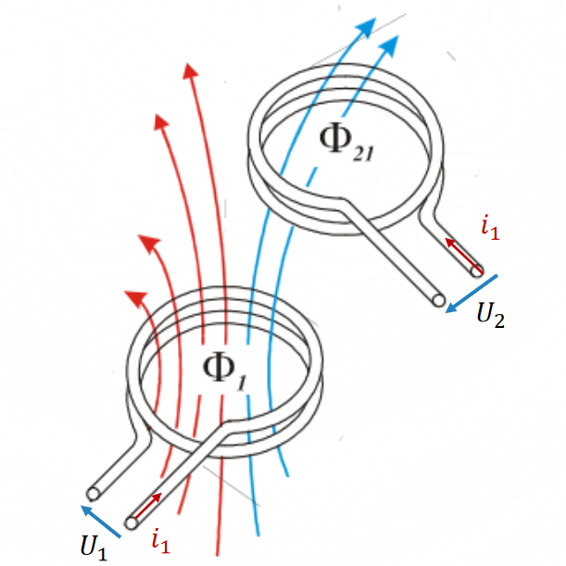
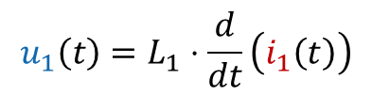









Induktivität: Wieviel magnetischer Fluss durchsetzt
die Leiterschleife bei einem Strom i
$$L_{1}=N_{1}⋅\frac{Φ_{1}}{i_{1}}$$
$$L_{2}=N_{2}⋅\frac{Φ_{2}}{i_{2}}$$
$$i_{2}$$
$N_{i}$ da Fluss durch $N_{i}$ Wicklungen geht
$$u_{1}\left(t\right)=L_{1}⋅\frac{d}{dt}\left(i_{1}\left(t\right)\right)$$
$$u_{2}\left(t\right)=L_{2}⋅\frac{d}{dt}\left(i_{2}\left(t\right)\right)$$
Gegeninduktivität: Wieviel magnetischer Fluss durchsetzt
eine andere Leiterschleife bei einem Strom i
$$L_{21}=N_{2}⋅\frac{Φ_{21}}{i_{1}}$$
$$L_{12}=N_{1}⋅\frac{Φ_{12}}{i_{2}}$$
$$u_{2}\left(t\right)=L_{21}⋅\frac{d}{dt}\left(i_{1}\left(t\right)\right)$$
$$u_{1}\left(t\right)=L_{12}⋅\frac{d}{dt}\left(i_{2}\left(t\right)\right)$$

Slide 50

Beispiel Gegeninduktivität
Berechnen sie die Gegeninduktivität folgender Anordnung
Anzahl Wicklungen Links: $N_{1}$
Anzahl Wicklungen Rechts: $N_{2}$
Effektive Weglänge im Kern: $l$
Querschnittsfläche: $A$
Permitivität: $μ_{r}$

Slide 51





Gegeninduktion
Durchsetzt der Fluss der einen Leiterschleife eine andere Leiterschleife, so kann eine Spannung in der anderen
Schleife induziert werden
$$u_{1}=R_{1}⋅i_{1}+\frac{d}{dt}\left(Φ_{11}+Φ_{12}\right)=R_{1}⋅i_{1}+L_{11}\frac{di_{1}}{dt}+L_{12}⋅\frac{di_{2}}{dt}$$
$$u_{2}=R_{2}⋅i_{2}+\frac{d}{dt}\left(Φ_{22}+Φ_{21}\right)=R_{2}⋅i_{2}+L_{22}\frac{di_{2}}{dt}+L_{21}⋅\frac{di_{1}}{dt}$$
$$u_{1}=R_{1}⋅i_{1}+\frac{d}{dt}\left(Φ_{11}−Φ_{12}\right)=R_{1}⋅i_{1}+L_{11}\frac{di_{1}}{dt}−L_{12}⋅\frac{di_{2}}{dt}$$
$$u_{2}=R_{2}⋅i_{2}+\frac{d}{dt}\left(Φ_{22}−Φ_{21}\right)=R_{2}⋅i_{2}+L_{22}\frac{di_{2}}{dt}−L_{21}⋅\frac{di_{1}}{dt}$$

Slide 52




Wie können wir ein Transformator in einem Schaltbild darstellen?
$$u_{1}=L_{11}⋅\frac{d}{dt}(i_{1}\left(t\right))−{M⋅\frac{d}{dt}(i}_{2}\left(t\right))$$
$$u_{2}=L_{22}⋅\frac{d}{dt}(i_{2}\left(t\right))−{M⋅\frac{d}{dt}(i}_{1}\left(t\right))$$
$$L_{ii}=Selbstinduktivität$$
$M=Gegeninduktivität$ = Magnetische Koppelung

Slide 53





Verlustloser Übertrager
Annahme: Gesamter Fluss fliesst durch andere Spule
$$u_{1}=N_{1}\frac{d}{dt}\left(Φ_{1}−Φ_{2}\right)$$
$$u_{2}=N_{2}\frac{d}{dt}\left(Φ_{2}−Φ_{1}\right)$$
$$u_{1}=−\frac{N_{1}}{N_{2}}⋅u_{2}$$
Übersetzungsverhältnis
$$± ü ≔\frac{u_{1}}{u_{2}}=\frac{N_{1}}{N_{2}}$$
Abhängig der Wicklungsrichtungen

Slide 54











Idealer Übertrager
Falls Übertrager verlustfrei und $μ_{r}→∞$
$$ü ≔±\frac{u_{1}}{u_{2}}=±\frac{N_{1}}{N_{2}}$$
Leistungen müssen konstant bleiben
$$u_{1}⋅i_{1}=u_{2}⋅i_{2}$$
Schaltbild:
Ströme teilen sich umgekehrt zur Windungszahl auf
$$i_{1}$$
$$i_{2}$$
$$\frac{i_{1}}{i_{2}}=\frac{1}{ü}=\frac{N_{2}}{N_{1}}$$
$$u_{1}$$
$$u_{2}$$
Da $μ_{r} →∞$ ist das H-Feld im inneren des Kernes = 0 und es
Wird keine Energie im Material gespeichert
$→$Magnetisierungsstrom = 0
$$ü$$

Slide 55










Punktkonvention
Punkte geben an, in welche Richtung Spannung und Strom zeigen, abhängig der Primärseite
$$i_{1}$$
$$i_{2}$$
$$i_{1}$$
$$i_{2}<0$$
$$u_{1}$$
$$u_{2}$$
$$u_{1}$$
$$u_{2}<0$$
$$ü>0$$
$$ü<0$$

Slide 56








Idealer Übertrager - Widerstandstransformation
Befindet sich ein Widerstand hinter einem idealen Übertrage, so kann er mit $ü^{2}⋅R$ ersetzt werden,
$$i_{1}$$
$$i_{2}$$
$$i_{1}$$
$$u_{1}$$
$$R$$
$$u_{1}$$
$$ü^{2}⋅R$$
$$ü$$

Slide 57

Aufgabe

Slide 58

Zusatzaufgabe

Slide 59
Zusatzaufgabe

Slide 60
Zur Prüfung

Slide 61

Prüfung
Verliert keine Punkte beim Einheiten einsetzen!
$$R=\frac{l}{ε⋅A}=\frac{1μm}{ε⋅{\left(1mm\right)}^{2}}\underset{ZF}{\underbrace{=}}\frac{1⋅{10}^{−6} m}{ε⋅{\left(1⋅{10}^{−3}m\right)}^{2}}$$
Lernt den Taschenrechner zu bedienen
Wie löse ich Integrale, Gleichungssysteme. Parallelschaltung vorprogrammieren!
Üben
Alte Serien nochmals durchgehen, Probleme markieren
Albach Übungsbuch. (Achtung Aufgaben mit Integralen welche sich nicht vereinfachen nicht relevant)
Prüfungen von Prof. Albach aus Nürnberg (Siehe meine Webseite)
Prüfungskatalog (Auch auf meiner Webseite)

Slide 62

Prüfung
Trainiert Geschwindigkeit, die NuS Prüfung ist nur 1.5h
Übt Multiple Choice Aufgaben auf Moodle und aus dem Buch
Achtung mit Notation!
Vektoren haben immer Pfeile
Achsen bei Graphen beschriften
Einheiten nicht vergessen
Falls ihr an einer Aufgabe hängen bleibt, versucht Punkte zu «schinden»
Schreibt alle Formeln auf die passen könnten
Falls b) von a) abhängt: Rechnet mit Variabeln ($U_{a}$ für Spannung von a)… )

Slide 63
Prüfungstag
Nehmt eine Uhr mit
Seit mind. 30min früher dort
Taschenrechner, Albach und Zusammenfassung nicht vergessen!
Essen mitnehmen ist erlaubt

Slide 64
Viel Erfolg!

